Slide 1


Il romanzo e i generi letterari
Istituto Comprensivo
"Giovanni Falcone"
Volla (NA)
Progetto: INSIEME POSSIAMO! Modulo:

Slide 2


La Biografia e l’Autobiografia
Sono generi in cui il nucleo della narrazione è la vita del protagonista, raccontata da un narratore esterno nel caso della biografia, o raccontata in prima persona nel caso dell’autobiografia.

Slide 3


Il diario
Il diario è una forma spontanea e istintiva di scrittura.
L’autore del diario non deve per forza essere il protagonista.
Caratteristiche della scrittura diaristica sono il linguaggio semplice e intimo, la prevalenza di emozioni e stati d’animo, la palese mancanza di imparzialità nei giudizi espressi dal narratore e infine l’organizzazione dei capitoli come puntate di una scrittura privata, spesso con tanto di data.

Slide 4
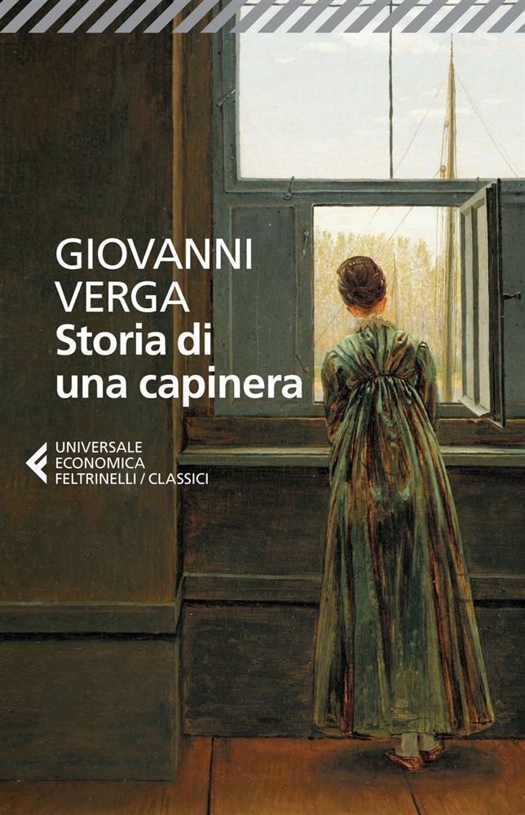

Il romanzo epistolare
I romanzi epistolari sono quindi romanzi in cui una storia viene raccontata attraverso le lettere che due o più personaggi si scambiano. In questo caso, a differenza del diario, sono esposti i punti di vista di più personaggi, e il narratore può definirsi multiplo.

Slide 5


Il romanzo storico
Il romanzo storico racconta la storia di personaggi d’invenzione (che però devono essere verosimili nel loro contesto) sullo sfondo di un contesto storico preciso e dettagliato.
Gli avvenimenti privati dei protagonisti di mescolano quindi a fatti storici realmente accaduti.

Slide 6
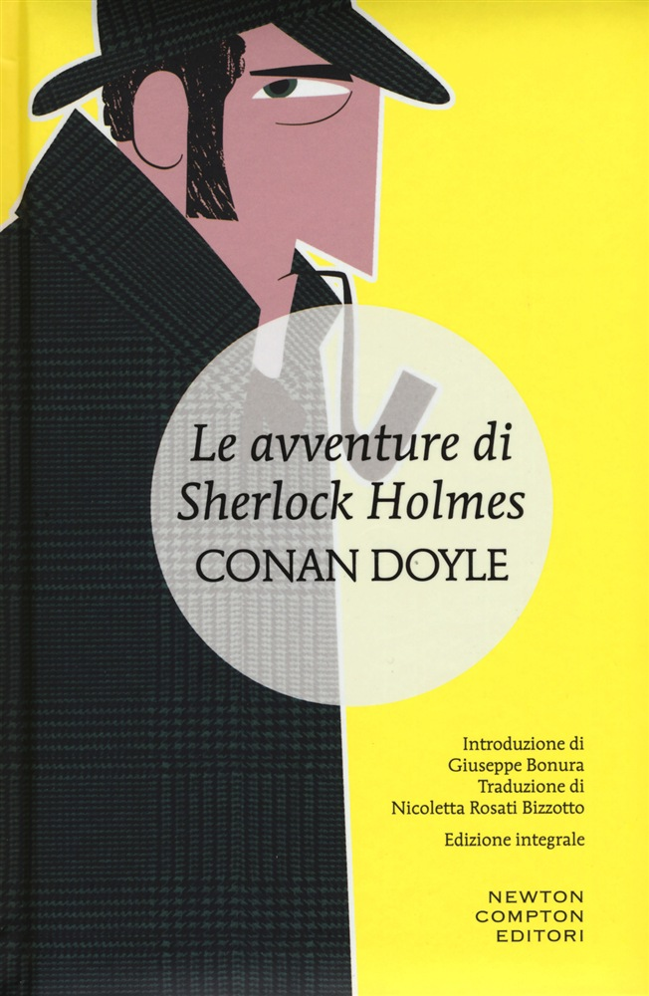

Il giallo
Il romanzo giallo si focalizza su un crimine, e sullo svolgimento delle indagini che portano alla soluzione del caso, ottenuta grazie all’esperienza, alla logica e all’intuito di un investigatore, che, proprio per questo, spesso è il protagonista della vicenda.
Il termine giallo, però è in uso solo in Italia, grazie alla fortuna della collana Il Giallo Mondadori che dal 1929 proponeva romanzi polizieschi in una veste grafica con la copertina gialla.
negli altri paesi questo genere viene definitivo detective novel o mystery story.

Slide 7


Il thriller
Le trame, spesso molto complesse, parlano di intrighi internazionali e attività illegali da smascherare. I personaggi affrontano continui imprevisti, pericoli e colpi di scena, ma alla fine l’eroe vince sempre.
Scopo del thriller è quello di tenere il lettore in tensione fino alla fine

Slide 8
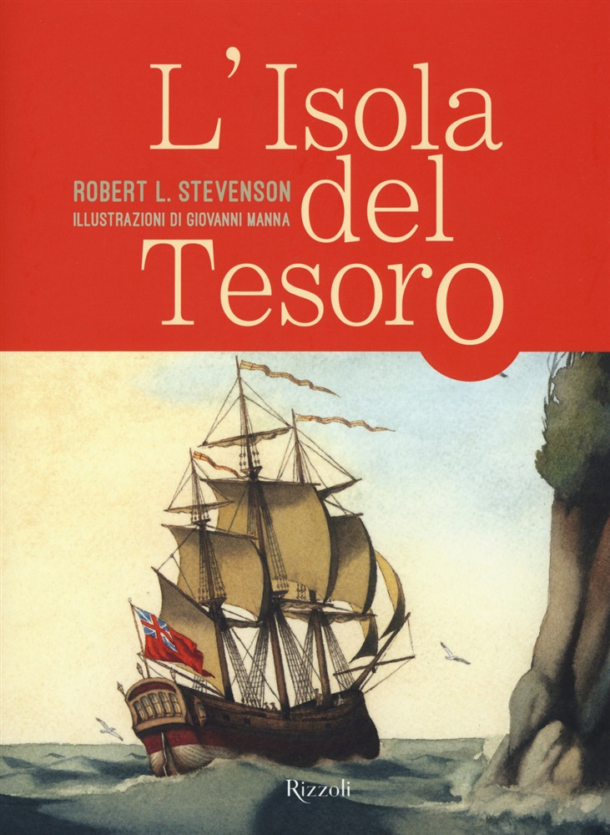

L’avventura
Nei romanzi d’avventura l’elemento principale è l’azione. La trama si sviluppa intorno a una ricerca o a una missione che il protagonista deve compiere.
Nella vicenda sono implicati terroristi, spie, mercenari, pirati o altri malvagi, sui quali però il protagonista, superati gli ostacoli e i pericoli, ha sempre la meglio.

Slide 9

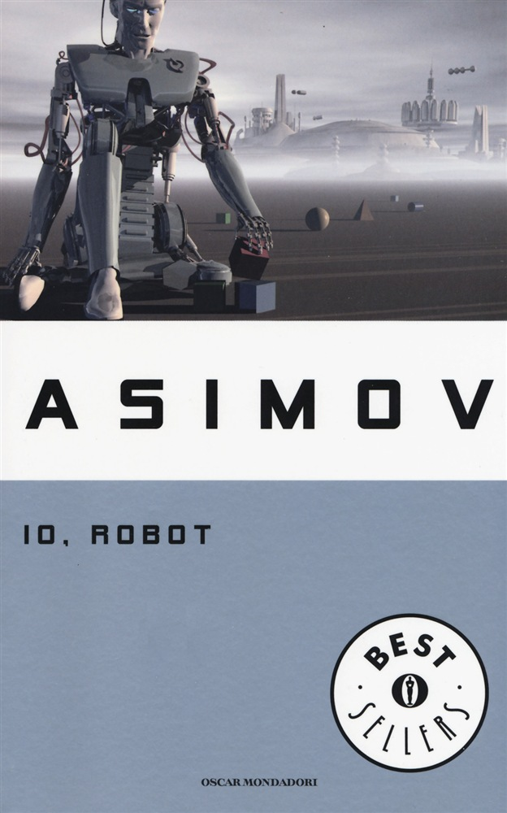
La fantascienza
La fantascienza racconta un futuro possibile o un presente alternativo, in cui la scienza e la tecnologia, anche nei loro sviluppi ipotetici, costituiscono gli elementi fondamentali per definire le ambientazioni della storia o per indirizzare lo svolgimento delle trame.

Slide 10
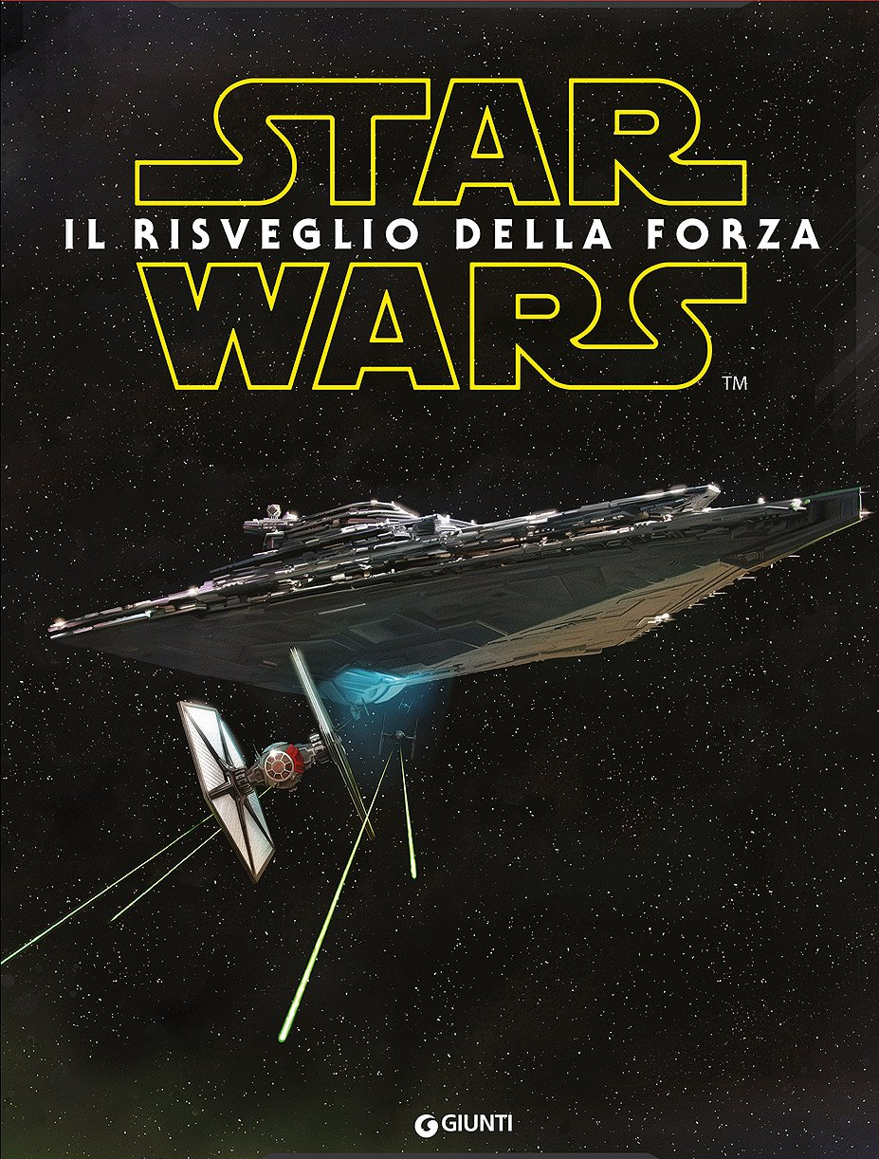

Il fantasy
Se la fantascienza ci parla di un mondo possibile, grazie agli sviluppi della scienza, il fantasy ci parla dell’impossibile, presentandoci un mondo di fantasia.
Il fantasy è un genere letterario in cui sono inseriti elementi soprannaturali non spiegabili scientificamente.

Slide 11
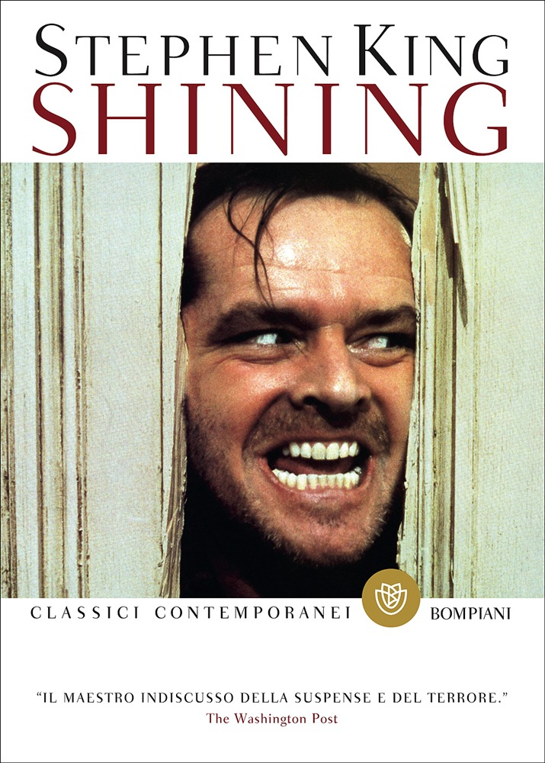

L’horror
I romanzi e i racconti horror si prefiggono lo scopo di spaventare i lettori sfruttando le loro paure.
Elementi di un romanzo horror sono: forze soprannaturali, fantasmi, zombie, vampiri, demoni.
I personaggi devono affrontare pericoli continui di mutilazioni, isolamento, morte o follia. Alla fine l’elemento malvagio ha la meglio o comunque non è mai sconfitto in modo definitivo.

Slide 12


Il rosa
I romanzi rosa, detti anche romance, sono incentrati su una storia d’amore rigorosamente a lieto fine.
I protagonisti sono infatti due innamorati, o due persone destinate a innamorarsi, che devono superare diversi ostacoli o imprevisti prima di coronare il loro sogno d’amore.

Slide 13


L'umorismo
Lo scopo della narrativa umoristica è dichiaratamente quello di far ridere i lettori, attraverso l’enfatizzazione o la parodia della realtà.

